Slide 1
HOSPITAL KPI DASHBOARD
คู่มือการใช้งาน
KPI-RASI
STEP
BY
STEP
พัฒนาโดย นิคม สันโสภา กลุ่มงานสุขภาพดิจิทัล โทร. 347
เข้าใช้งาน ผ่าน URL ภายใน http://172.17.253.253/kpi-rasi/
ภายนอก http:///203.157.195.253/kpi-rasi/
https://app1.118.175.208.163.nip.io/kpi-rasi/
ขั้นตอนตั้งแต่เข้าสู่ระบบ สร้าง KPI บันทึกผล ไปจนถึงออกรายงาน
โรงพยาบาลราษีไศล • ฉบับสำรวจระบบ 6 สิงหาคม 2569
Notes:
[Sources]
- https://app1.118.175.208.163.nip.io/kpi-rasi/ (accessed 2026-08-06; live interface and screenshot)
[/Sources]

Slide 2
เส้นทางใช้งานหลัก: 6 ช่วงงานต่อเนื่อง
01
เข้าสู่ระบบ / สมัครสมาชิก
ยืนยันตัวตนและรอ Admin อนุมัติเมื่อสมัครใหม่
02
ดูภาพรวม
เลือกหน่วยงานและปี แล้วอ่านสถานะ KPI
03
สร้าง KPI
กำหนดเป้าหมาย หน่วยวัด สูตร และผู้รับผิดชอบ
04
บันทึกผลรายเดือน
กรอก Actual Value แนบหลักฐาน และบันทึกหมายเหตุ
05
วิเคราะห์และแจ้งเตือน
เปรียบเทียบหน่วยงาน ตรวจความเสี่ยง และใช้ Endpoint
06
รายงานและกำกับสิทธิ์
ส่งออก PDF/Excel และตรวจประวัติผู้ใช้งาน
02
Notes:
[Sources]
- https://app1.118.175.208.163.nip.io/kpi-rasi/ (accessed 2026-08-06; live interface and screenshot)
[/Sources]

Slide 3
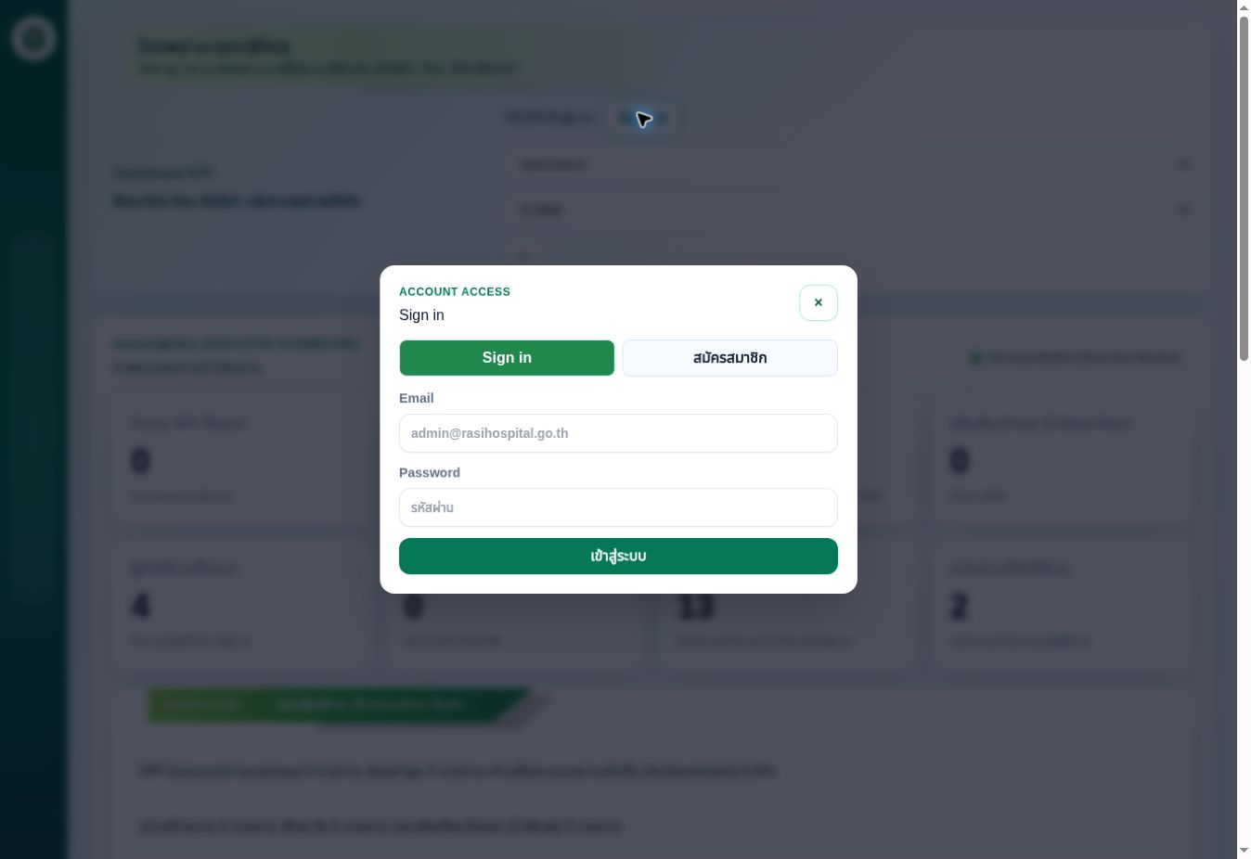
Step 1 — เข้าสู่ระบบด้วยอีเมลและรหัสผ่าน
ACCOUNT ACCESS
เริ่มจากปุ่ม Sign in ที่ด้านบนของหน้า
1
กด Sign in
2
กรอก Email และ Password
3
กด “เข้าสู่ระบบ” แล้วตรวจชื่อ/บทบาทผู้ใช้
อย่าแชร์รหัสผ่านหรือข้อมูลเข้าสู่ระบบผ่านแชตหรือเอกสารคู่มือ
03
Notes:
[Sources]
- https://app1.118.175.208.163.nip.io/kpi-rasi/#executive (accessed 2026-08-06; live interface and screenshot)
[/Sources]

Slide 4
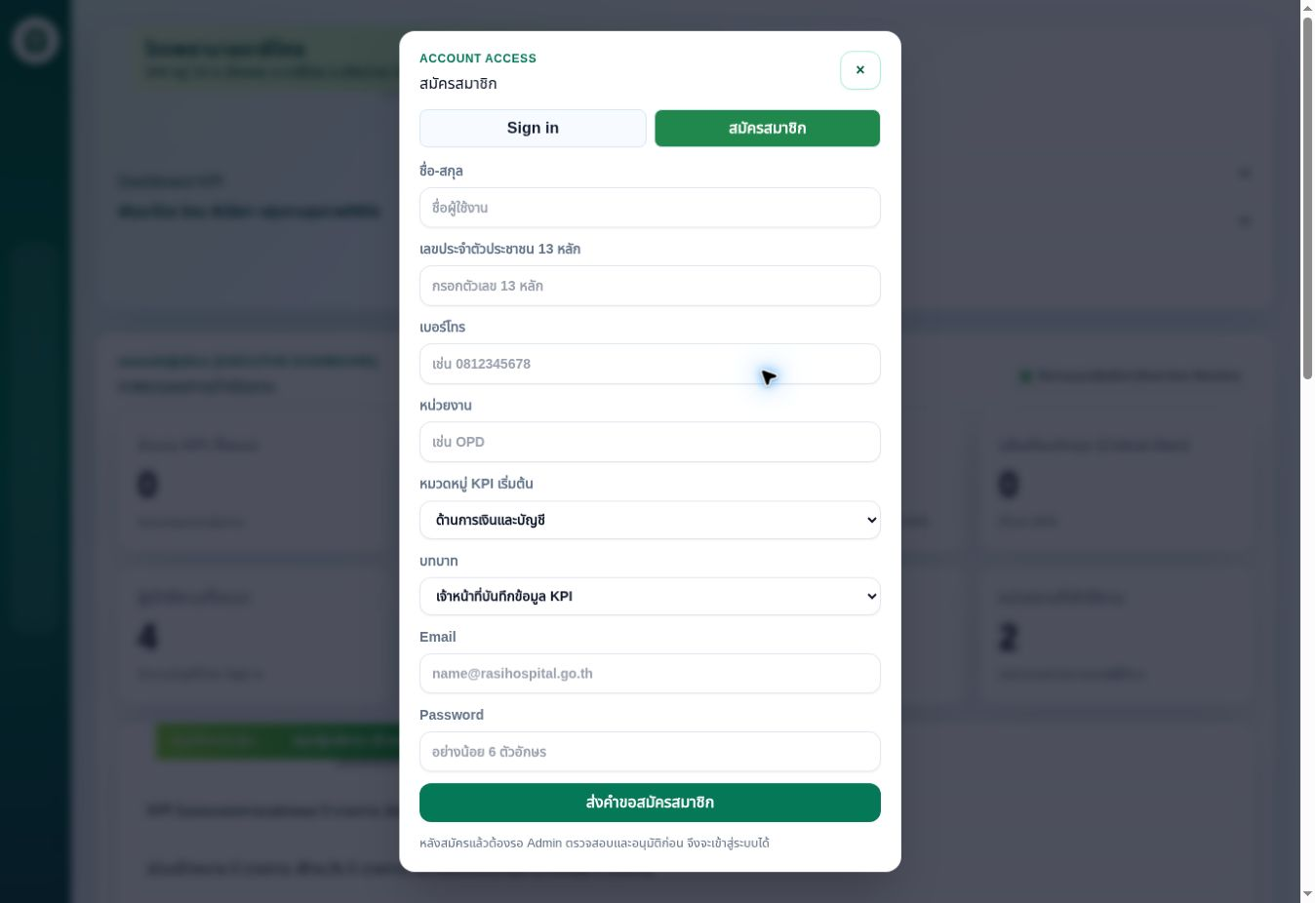
หากยังไม่มีบัญชี ให้ส่งคำขอสมัครสมาชิก
NEW ACCOUNT
บัญชีใหม่ต้องรอ Admin ตรวจสอบก่อนใช้งาน
1
เลือกแท็บ “สมัครสมาชิก”
2
กรอกชื่อ เลขประชาชน เบอร์โทร หน่วยงาน และอีเมล
3
เลือกหมวด KPI และบทบาทให้ตรงหน้าที่
4
ตั้งรหัสผ่านอย่างน้อย 6 ตัวอักษร แล้วส่งคำขอ
Admin ต้องอนุมัติก่อน จึงจะเข้าสู่ระบบได้
04
Notes:
[Sources]
- https://app1.118.175.208.163.nip.io/kpi-rasi/#executive (accessed 2026-08-06; live interface and screenshot)
[/Sources]

Slide 5
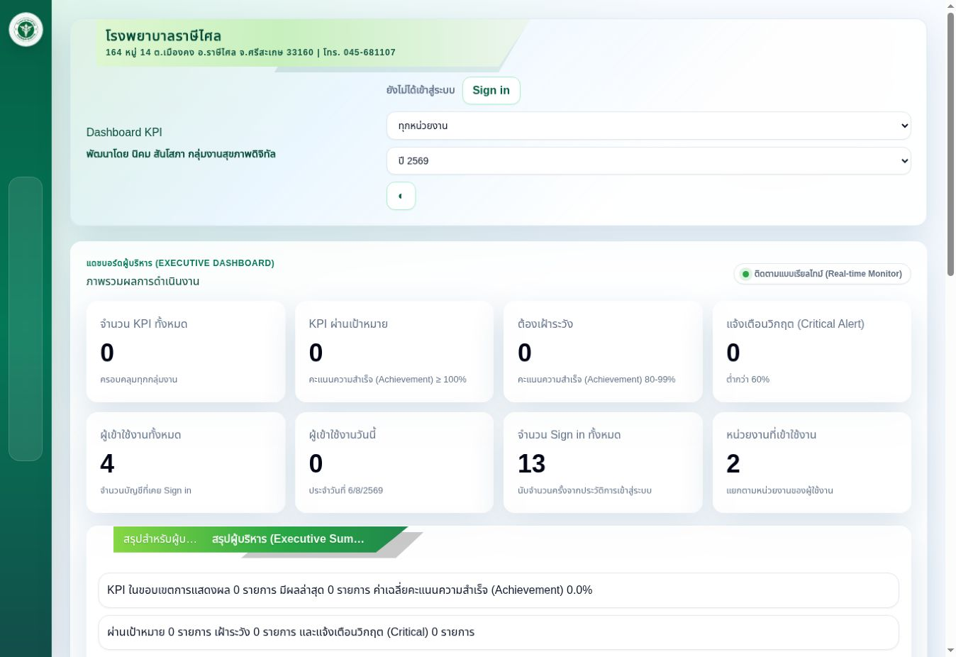
ขั้นที่ ๒ — เลือกขอบเขตและอ่านภาพรวมตัวชี้วัด
EXECUTIVE DASHBOARD
ตัวกรองหน่วยงานและปีควบคุมข้อมูลทั้งหน้า
1
เลือกหน่วยงาน หรือ “ทุกหน่วยงาน”
2
เลือกปีงบประมาณ
3
อ่านจำนวน KPI ผ่านเป้าหมาย เฝ้าระวัง และวิกฤต
4
เลื่อนดูสรุปผู้บริหาร กราฟ Heatmap และตารางรายงาน
เกณฑ์บนหน้าจอ: ผ่าน ≥100% • เฝ้าระวัง 80–99% • วิกฤต <60%
05
Notes:
[Sources]
- https://app1.118.175.208.163.nip.io/kpi-rasi/#executive (accessed 2026-08-06; live interface and screenshot)
[/Sources]

Slide 6
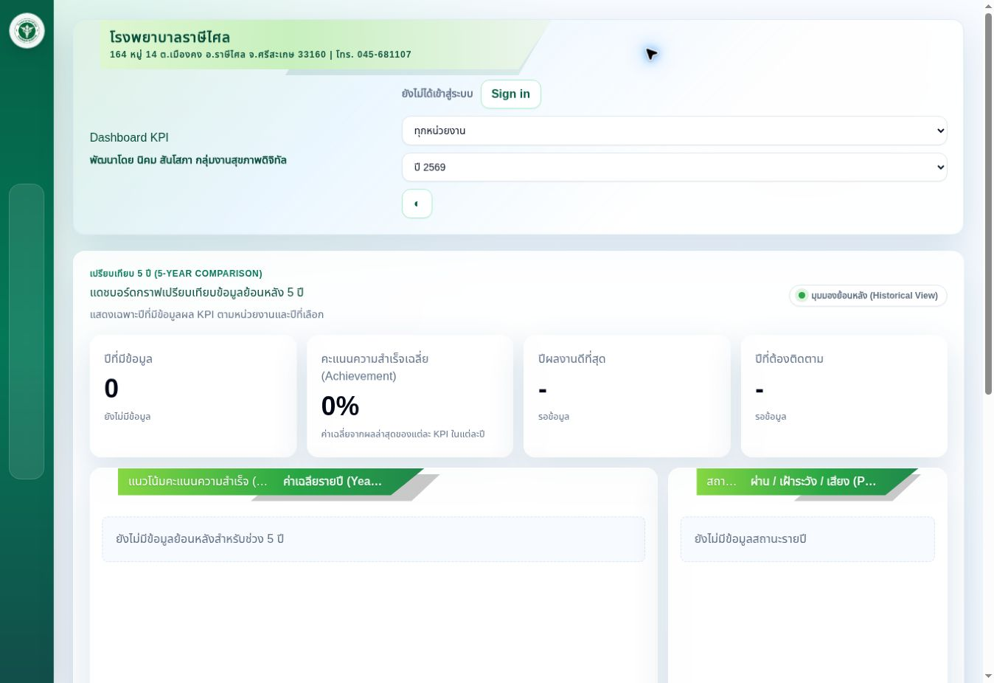
ดูแนวโน้มย้อนหลังด้วย Dashboard 5 ปี
HISTORICAL VIEW
ใช้สำหรับเทียบคะแนนรายปีและหาแนวโน้ม
1
เปิดเมนู Dashboard 5 ปี
2
เลือกหน่วยงานและปีอ้างอิง
3
ดูปีที่มีข้อมูล ค่าเฉลี่ย และปีผลงานดีที่สุด
4
อ่านกราฟแนวโน้ม สถานะรายปี และตาราง KPI ย้อนหลัง
ระบบแสดงเฉพาะปีที่มีผล KPI ตามขอบเขตที่เลือก
06
Notes:
[Sources]
- https://app1.118.175.208.163.nip.io/kpi-rasi/#history-dashboard (accessed 2026-08-06; live interface and screenshot)
[/Sources]

Slide 7
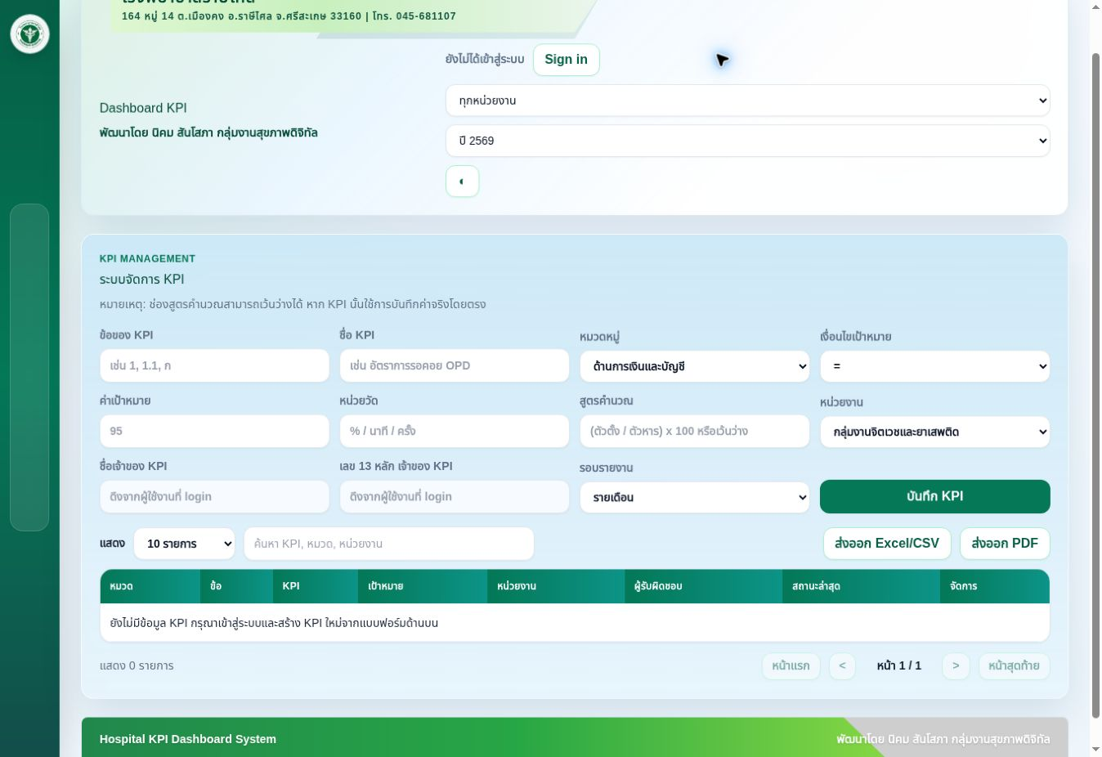
Step 3 — สร้าง KPI ให้ครบเงื่อนไขก่อนบันทึก
KPI MANAGEMENT
เริ่มจากนิยาม KPI และเป้าหมายที่วัดได้
1
กรอกข้อและชื่อ KPI
2
เลือกหมวด เงื่อนไข และค่าเป้าหมาย
3
ระบุหน่วยวัด สูตรคำนวณ และหน่วยงาน
4
ตรวจเจ้าของ KPI และรอบรายงาน แล้วกด “บันทึก KPI”
สูตรคำนวณเว้นว่างได้ หาก KPI ใช้ค่าจริงโดยตรง
07
Notes:
[Sources]
- https://app1.118.175.208.163.nip.io/kpi-rasi/#kpi-management (accessed 2026-08-06; live interface and screenshot)
[/Sources]

Slide 8
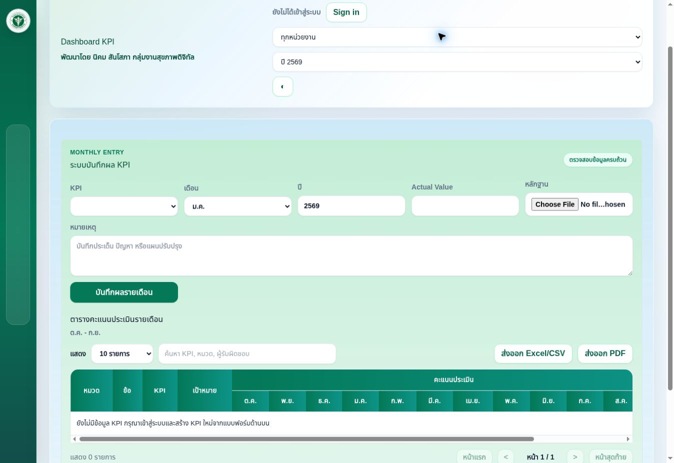
Step 4 — บันทึกผลรายเดือนพร้อมหลักฐาน
MONTHLY ENTRY
หนึ่งรายการควรมีค่า ผลลัพธ์ และคำอธิบายครบ
1
เลือก KPI เดือน และปี
2
กรอก Actual Value
3
แนบไฟล์หลักฐานที่เกี่ยวข้อง
4
ระบุปัญหาหรือแผนปรับปรุง แล้วกด “บันทึกผลรายเดือน”
ตรวจเดือน/ปีให้ถูกต้องก่อนบันทึก เพื่อไม่ให้ผลไปอยู่ผิดรอบ
08
Notes:
[Sources]
- https://app1.118.175.208.163.nip.io/kpi-rasi/#entry (accessed 2026-08-06; live interface and screenshot)
[/Sources]

Slide 9
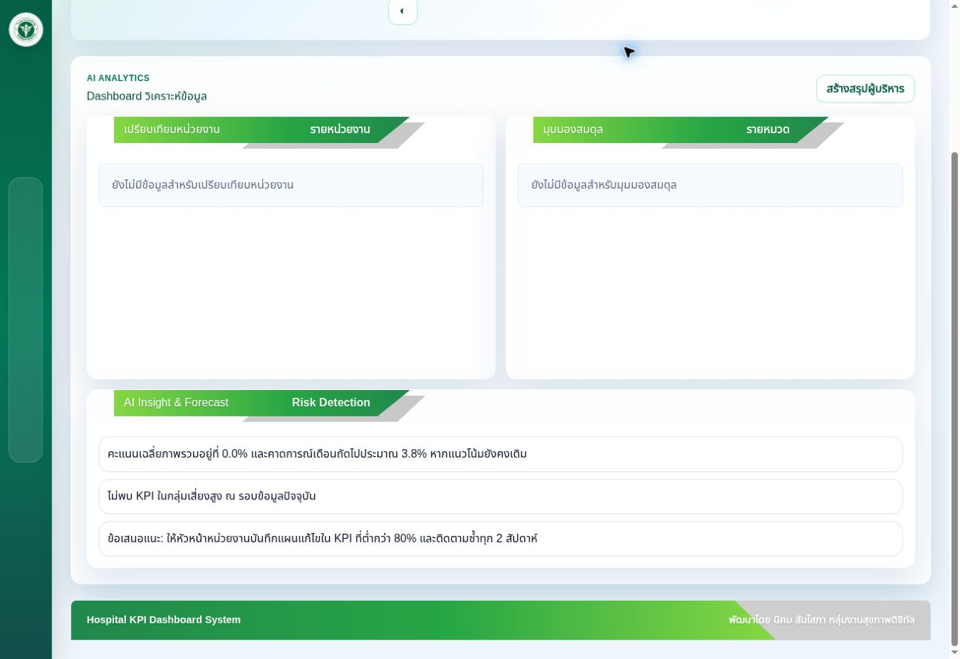
Step 5 — วิเคราะห์ผลและสร้างสรุปผู้บริหาร
AI ANALYTICS
ใช้ 3 มุมมองร่วมกันก่อนตัดสินใจ
1
เปรียบเทียบผลงานรายหน่วยงาน
2
ตรวจมุมมองสมดุลรายหมวด
3
อ่าน AI Insight & Forecast และ Risk Detection
4
กด “สร้างสรุปผู้บริหาร” เมื่อต้องการข้อความสรุป
ข้อเสนอแนะจากระบบควรตรวจเทียบกับข้อมูลจริงและบริบทหน่วยงาน
09
Notes:
[Sources]
- https://app1.118.175.208.163.nip.io/kpi-rasi/#analytics (accessed 2026-08-06; live interface and screenshot)
[/Sources]

Slide 10
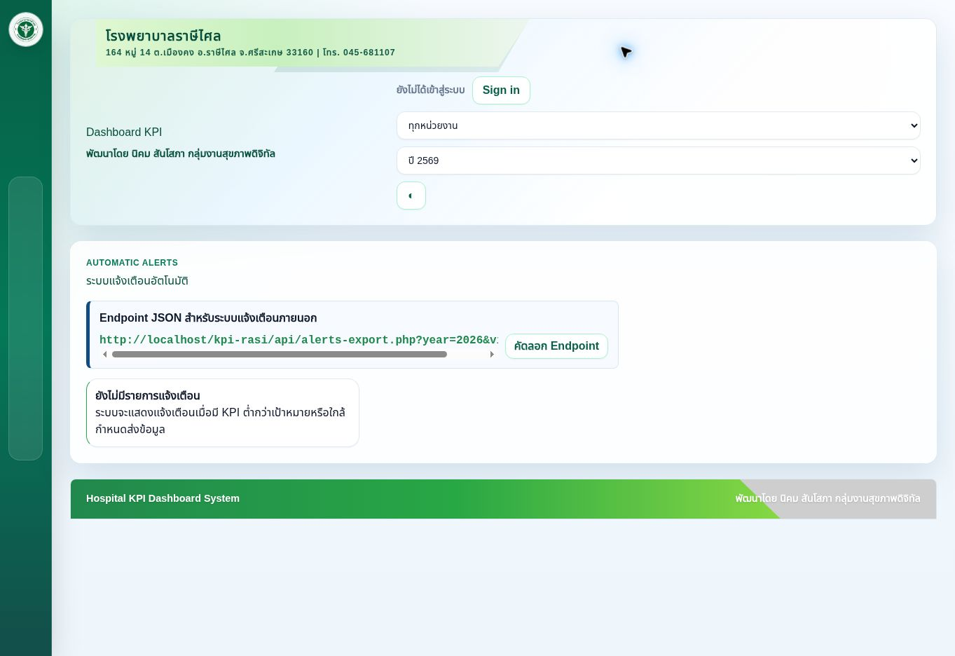
ตรวจแจ้งเตือน และเชื่อมระบบภายนอกเมื่อจำเป็น
AUTOMATIC ALERTS
รายการต่ำกว่าเป้าหมายจะปรากฏในหน้าการแจ้งเตือน
1
เปิดเมนู “แจ้งเตือน”
2
ตรวจ KPI ต่ำกว่าเป้าหมายหรือใกล้กำหนดส่ง
3
ใช้ปุ่ม “คัดลอก Endpoint” เฉพาะผู้ดูแลระบบ
4
นำ JSON ไปเชื่อมต่อระบบแจ้งเตือนภายนอกตามนโยบาย IT
Endpoint ที่แสดงบนหน้าเว็บควรให้ผู้ดูแลระบบตรวจสอบ URL ก่อนนำไปใช้จริง
10
Notes:
[Sources]
- https://app1.118.175.208.163.nip.io/kpi-rasi/#alerts (accessed 2026-08-06; live interface and screenshot)
[/Sources]

Slide 11
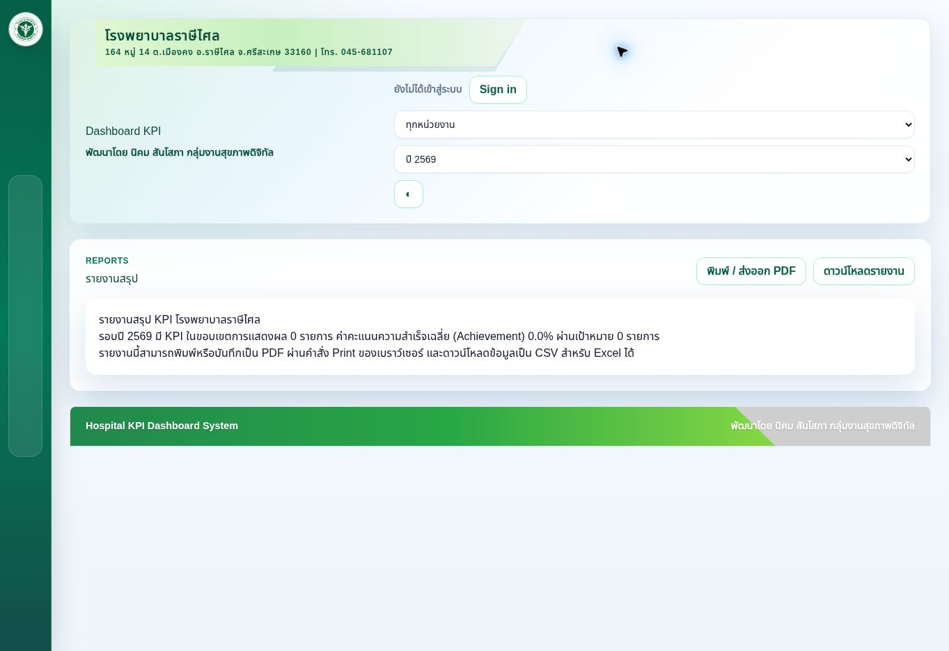
Step 6 — สร้างรายงานและส่งออกไฟล์
REPORTS
รายงานอิงตัวกรองหน่วยงานและปีที่เลือก
1
กลับไปตรวจตัวกรองหน่วยงานและปี
2
เปิดเมนู “รายงาน” และอ่านสรุป
3
เลือก “พิมพ์ / ส่งออก PDF” สำหรับเอกสาร
4
เลือก “ดาวน์โหลดรายงาน” เพื่อรับไฟล์ที่ระบบจัดเตรียม
ตารางใน Dashboard และหน้าจัดการ KPI ยังมีปุ่มส่งออก Excel/CSV แยกกัน
11
Notes:
[Sources]
- https://app1.118.175.208.163.nip.io/kpi-rasi/#reports (accessed 2026-08-06; live interface and screenshot)
[/Sources]

Slide 12
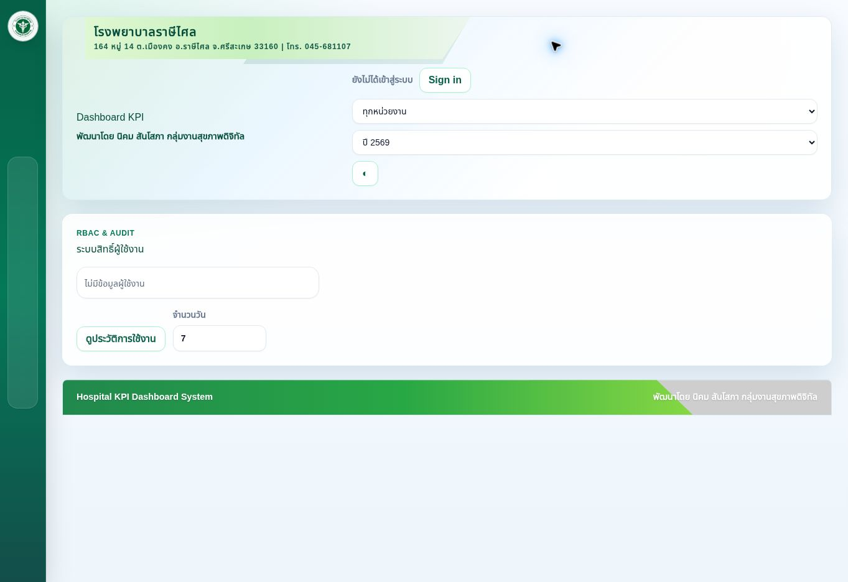
ผู้ดูแลระบบตรวจสิทธิ์และประวัติการใช้งาน
RBAC & AUDIT
เมนูนี้ขึ้นกับบทบาทและสิทธิ์ของบัญชี
1
เปิดเมนู “ผู้ใช้งาน”
2
กำหนดช่วงจำนวนวันที่ต้องการตรวจ
3
กด “ดูประวัติการใช้งาน”
4
Admin ใช้เมนูข้อมูลหลักเพื่อจัดการโรงพยาบาล หน่วยงาน หมวดหมู่ และการสำรองข้อมูล
หากเมนูข้อมูลหลักไม่แสดง ให้ตรวจบทบาทกับ System Administrator
12
Notes:
[Sources]
- https://app1.118.175.208.163.nip.io/kpi-rasi/#users (accessed 2026-08-06; live interface and screenshot)
[/Sources]

Slide 13
เช็กลิสต์ก่อนจบรอบรายงาน KPI
1
ขอบเขตถูกต้อง
2
ข้อมูลครบ
หน่วยงาน ปี เดือน และ KPI ตรงกับรอบรายงาน
Actual Value หลักฐาน และหมายเหตุครบถ้วน
3
ผลสมเหตุผล
4
ส่งออกและติดตาม
ตรวจสถานะ ผ่าน/เฝ้าระวัง/วิกฤต และค่าผิดปกติ
จัดเก็บรายงาน แจ้งผู้รับผิดชอบ และติดตามแผนแก้ไข
เมื่อข้อมูลถูกต้องครบวงจร Dashboard และรายงานจะสะท้อนสถานะล่าสุดได้ทันที
13
Notes:
[Sources]
- https://app1.118.175.208.163.nip.io/kpi-rasi/ (accessed 2026-08-06; live interface and screenshot)
[/Sources]

